Slide 1

2
0
WORK REPORT
2
时序动作检测
4
汇报人:张文
日期:2024.01

Slide 2
行业PPT模板http://www.1ppt.com/hangye/
TABLE OF CONTENTS
01
02
时序动作检测介绍
论文阅读及实验
Introduction to temporal action detection
Thesis analysis and Experiments
03
未来工作计划
quarterly work plan

Slide 3
01
2
0
2
4
时序动作检测介绍
Introduction to temporal action detection

Slide 4
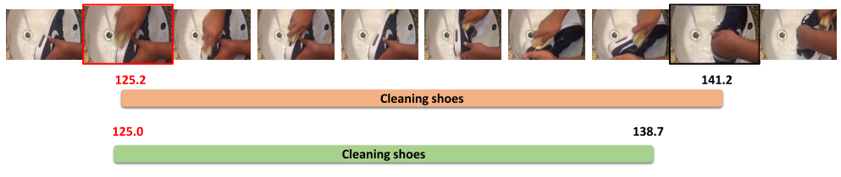
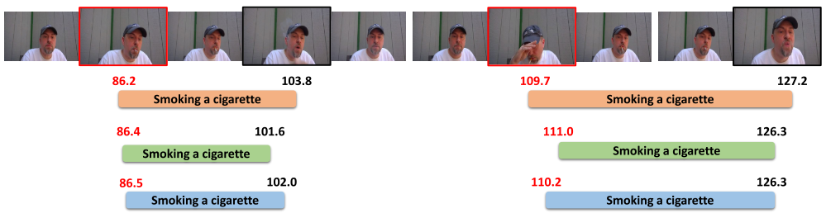
任务介绍
时序动作检测是一项旨在从视频数据中检测和识别出特定动作及其发生的时间顺序的技术。与传统的动作识别不同，时序动作检测强调动作的时间性质，即它不仅关注是什么动作，还关注何时发生。即识别一段视频中的动作类别以及动作的开始和结束时间。

Slide 5
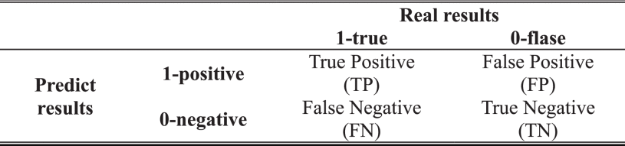





评价指标
Precision(精确度)
指模型预测为正例的样本中真正为正例的比例。即给定视频中单个类别C的正确检测程度。
mAP(平均精度)
由于测试集中有许多视频，因此AP是C类中所有视频的平均精度。同时，由于测试集视频也对应着许多类别，因此Mean Average Precision是所有测试视频中所有类别的平均精度。
Recall(召回率)
召回率是正确预测的覆盖率，指测试集中有多少真正的正样本被识别出来。
Accuracy(准确率)
准确率是分类样本正确分类的比例，它用于评估分类器的性能。
IoU(交并比)
模型预测的检测框与图像中目标的ground truth之间的重叠程度，表示了检测的准确性。

Slide 6
时序动作检测领域的难点
目标边界不明确：在时序行为检测中，目标动作的边界不明确，无法给出一个准确的边界（指精确的第几帧）；必须结合时序信息，无法只使用静态图像信息；时序行为片段的时间跨度变化可能非常大，如最短的行为片段大概1s左右，最长的行为片段则超过了200s。
计算量大：在时序行为检测中，需要结合时序信息进行识别，如果逐帧地精密处理则计算量极大。因此，现有方法以连续多帧组成的单元片段（snippet/clip）为视频处理的基本单位提取特征，输出结果也以单元为基本单位，可以大大减小计算量，但也有输出精度不高的问题。
数据标注成本高昂、背景冗余信息占比较大

Slide 7
02
2
0
2
4
论文分析与实验
Thesis analysis and Experiments

Slide 8
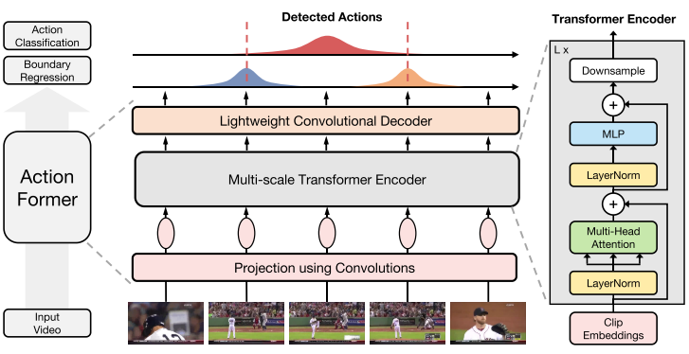
ActionFormer模型
受到了Transformer在其他领域中的启发，设计了一个单阶段模型。输入一个视频，通过使用多尺度Transformer将输入的特征编码为特征金字塔，在通过一个轻量级卷积解码器进行解码，最后接上一个分类头和一个边界回归头得到最终的输出。Transformer由L层组成，每层又由MAS和MLP交替组成。

Slide 9

模型设计细节
多头自注意力机制有利于整合完整时间序列中的各个时序上下文信息，但受限于计算量，对长视频来说，效率非常低。由于超出一定范围的时序上下文信息对动作定位的帮助很小，因此本文采取了局部自注意力机制，将计算限制在一个局部窗口内，大大降低了计算量。
L层Transformer，每层都包含残差连接、LN、MSA和MLP。
downsampling：获取不同尺度的时序特征，用于生成金字塔特征 。
特征金字塔的设计：
金字塔的层数(随着层数的增加，性能也在增加，当层数为6时，性能就饱和了)。
连续特征图之间的下采样率为2x。
为每层特征金字塔设置回归范围。
使用轻量级的卷积解码器将金字塔特征解码为标签序列，以便后续完成回归和分类。
中心采样：在训练过程中，采样中心采样来确定正样本，只有在动作中心周围的区间内才被认为是正样本。
损失函数：

Slide 10
实验效果及缺点
 |  | 0.3 | 0.4 | 0.5 | 0.6 | 0.7 | avg
THUMOS14 | 论文 | 82.1 | 77.8 | 71.0 | 59.4 | 43.9 | 66.8
 | Mine | 82.16 | 78.30 | 72.17 | 59.76 | 44.12 | 67.3
 |  | 0.5 | 0.75 | 0.95 | avg
ActivityNet1.3 | 论文 | 53.5 | 36.2 | 8.2 | 35.6
 | Mine | 54.65 | 37.53 | 8.43 | 36.53
方法的缺点：
使用预先提取的视频特征。
需要许多人工标记的视频进行训练。
动作片段开始和结束的回归仍然不精确。

Slide 11
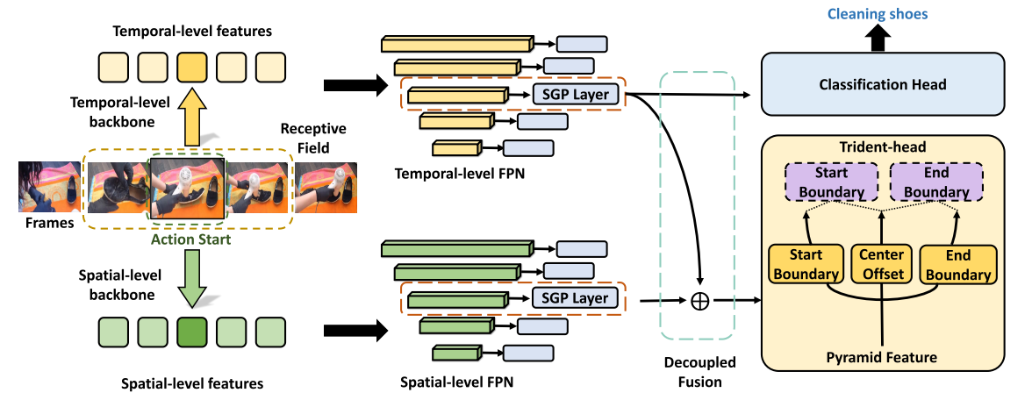
TirDet模型
输入一个视频，通过一个时序级大模型VideoMAEv2提取时序特征金字塔，通过一个空间级大模型DINOv2来提取空间特征金字塔，时序特征金字塔被直接送入到分类头中分类动作所属类别，将时序特征金字塔和空间特征特征金字塔进行解耦融合并送入回归头来回归动作的起始和偏移。

Slide 12
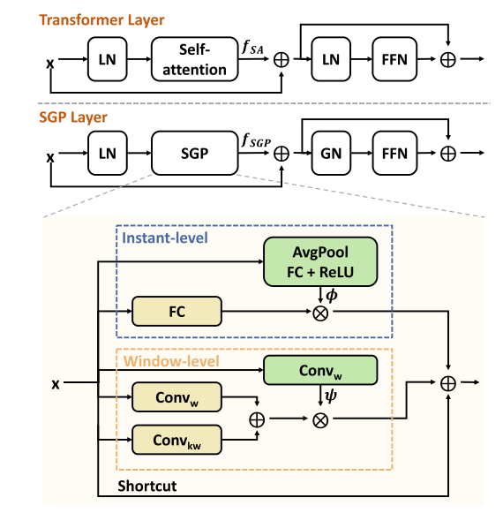
SGP层
Transformer层的缺点：
存在秩损失问题，即随着深度的增加，特征序列变得越来越相似，难以区分，不利于准确定位。
高计算复杂度：自注意中的密集成对计算带来了很高的计算开销，从而降低了推理速度。
SGP层的设计与优点
使用GN代替了LN，使用SGP模块代替了自注意力模块。
包含两个分支，瞬时级分支和窗口级分支。
3. 优点：
瞬时级分支可以将每个时刻的特征与全局平均特征进行交互，用于增强对每个瞬间特征的识别。
窗口级分支用于捕获不同尺度感受野的时间信息。

Slide 13
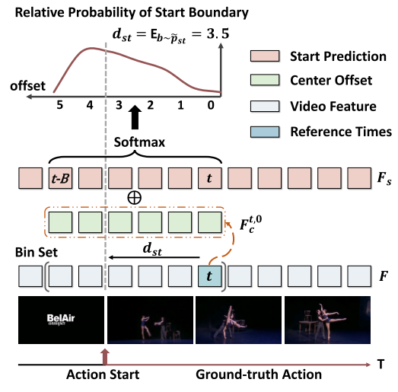
TriDet-head
构成：由三个部分组成：起始头、结束头、中心偏移头。
中心偏移头用来计算当前时刻做为动作中心的前提下，bin集中的每个时刻成为边界的相对概率分布。
使用相对概率分布与起始预测和结束预测得到边界距离 和 。
最终分割 被解码为：
优点：在回归边界时考虑相邻时刻的关系(即成为边界的相对概率)，使用统计的方法可以减少不确定性，实现更精确的边界。

Slide 14
实验结果及模型缺点
 |  | 0.3 | 0.4 | 0.5 | 0.6 | 0.7 | avg
THUMOS14 | 论文 | 83.6 | 80.1 | 72.9 | 62.4 | 47.4 | 69.3
 | Mine | 83.11 | 78.99 | 72.39 | 61.94 | 45.81 | 68.45

Slide 15
03
2
0
2
4
未来工作计划
quarterly work plan

Slide 16
工作计划
多看论文，多了解一些全监督时序动作检测的方法。
针对现有模型的缺点进行改进并进行实验。

Slide 17
2
0
感谢聆听
2
4
Thank you for listeningREPORT
汇报人:张文
日期:2024年1月

